Slide 1
Liceo 1 “Javiera Carrera” IV° Realidad Nacional Prof. Pablo González

Slide 2
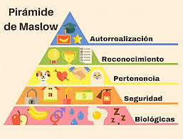
Respuestas Correctas Guía Economía
SOLUCIONARIO
Identifica qué bienes o necesidades (pirámide de Maslow) corresponde cada una de las siguientes sentencias. Luego, escribe cada uno en la línea correspondiente y localízala en la sopa de letras. (1 punto cada una/ 7 puntos totales)
SENTENCIAS
Corresponde a un bien libre presente en abundancia en el ambiente: __Aire__
Satisface necesidades de autorrealización: __Creatividad___
Según su materialidad, se clasifica como un servicio: ____Corte de pelo/ Corfo
Según su naturaleza corresponde a un bien de capital: ___Maquinaria__
Satisface necesidades sociales relacionadas con el desarrollo afectivo: _Amistad/Familia_
Corresponde a un bien económico, de consumo, perecedero y final: _Pelota_
Corresponde a una necesidad básica, asociada a la sobrevivencia: ___Familia/Agua potable

Slide 3
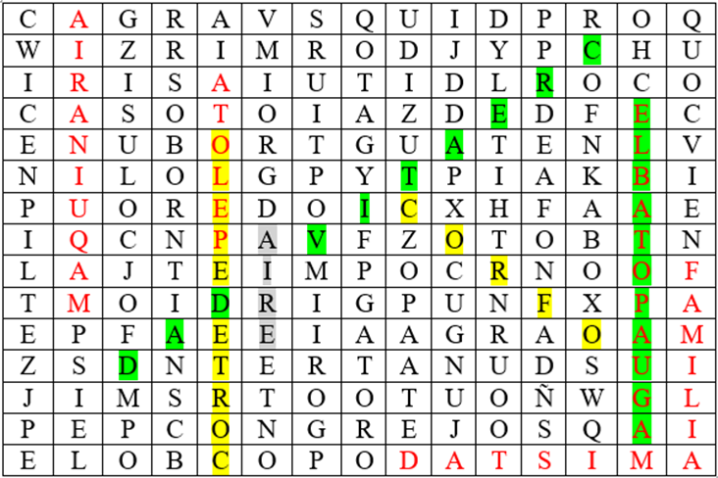

Slide 4
Lee el texto de la novela Robinson Crusoe y contesta pregunta 2:
Animado ya al verme en sitio seguro, empecé a mirar en torno mío, para ver en qué lugar me hallaba y qué era lo primero que tenía que hacer. Pronto vi disminuirse mi alegría y pensé que mi situación era horrorosa; porque estaba mojado y no tenía ropas para secarme; sentía apetito y no disponía de nada para comer; estaba sediento y no tenía nada que beber; me hallaba débil y no contaba con qué fortalecerme; no veía otra perspectiva que la de morirme de hambre o ser devorado por las fieras; y lo más triste es que no poseía ningún arma para conseguir algún alimento por medio de la caza o para defenderme contra cualquier criatura que quisiera quitarme la vida para sostener la suya; en una palabra, no llevaba nada encima más que una navaja y un poco de tabaco en una petaca; a eso se reducían todos mis recursos.
Daniel Defoe, Robinson Crusoe

Slide 5
2. ¿Se puede considerar que el texto anterior expone un problema económico? Justifica tu respuesta a través de 3 argumentos utilizando correctamente en cada uno un concepto económico diferente. (3 puntos)
Si existe un problema económico, ya que…
1. Gran cantidad de necesidad por cubrir…
2. Cantidad de bienes que posee son insuficientes…
3. Existe un solo agente económico…
4. No puede comerciar, pues la isla está alejada del resto del mundo…
5. Tiene 2 alternativas: obtener ingresos o pasar tiempo de ocio

Slide 6
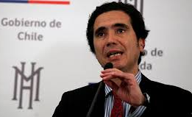
3. Contesta V o F según corresponda a cada afirmación. Explique en términos económicos las oraciones falsas. (1 punto c/u; 6 puntos totales)
a) __F_ La declaración del Ministro de Hacienda “el país ha logrado crecer por sobre la media del continente, generando un aumento significativo en la inversión de capital” se puede estudiar desde el punto de vista microeconómico.
Esto se debe realizar desde un punto de vista macroeconómico, ya que es un tema de interés a nivel estatal.
b) __F_ Un joven profesional compra su primer automóvil para pasear, utilizando un crédito a 4 años, pero al año perdió su trabajo y debe seguir pagando la deuda, por lo que utiliza el automóvil para transportar personas bajo la modalidad Uber. El automóvil pasó de ser utilizado como bien de consumo a intermedio.
El auto es un bien de tipo final, pues a satisfecho la necesidad…

Slide 7
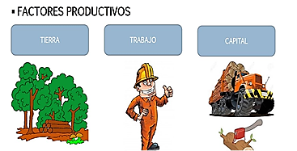
c) __V__ En el mercado de factores productivos, la familia cumple un rol fundamental debido a que actúa entregando trabajo
d) __F__ El gas para encender la estufa en invierno puede considerarse un bien de capital
El gas es un bien de tipo complementario…
Place your screenshot here

Slide 8
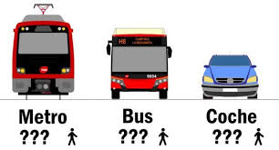
e) __F__ Josefa adquirió un auto cuando aumentó su renta dejando de lado el transporte público. El auto corresponde a un ejemplo de bien complementario y de consumo.
Bien sustituto y de consumo
f) __V__ Los cuatro huevos que compré para preparar un postre son considerados bienes perecederos e intermedios.
Place your screenshot here

Slide 9
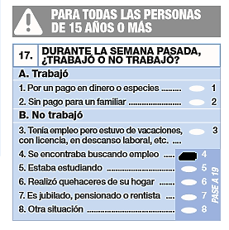
4. Observa la pregunta extractada del cuestionario censo 2017. De acuerdo al factor trabajo, señala cuál es la condición de la persona que respondió y justifica tu respuesta. (2 puntos)
La persona corresponde al ámbito de la PEA, ya que se encuentra desempleada y en búsqueda de un nuevo empleo.
Place your screenshot here

Slide 10
Lee atentamente el siguiente texto y contesta la pregunta 5: El Parlamento Europeo Pone Fin A Los 'Minerales De Sangre' 20/03/2017
Minerales de uso común en móviles y ordenadores de los países desarrollados se han convertido en la moneda de cambio de las cruentas guerras en África. Países en conflicto donde organizaciones violentas obligan a ciudadanos a trabajar en condiciones inhumanas en minas sin las menores garantías de seguridad, para que extraigan coltán, cobre, bronce, oro, wolframio o diamantes entre otros minerales.
El drama en muchas zonas de conflicto africanas se incrementa por las violaciones de derechos humanos derivadas del comercio de minerales básicos para la vida en Occidente, como el coltán. Los grupos armados, explotan minas sin las mínimas garantías, sin los permisos oficiales y obligan a los habitantes de la zona a extraer el mineral sin seguridad alguna. Esas extracciones se venden luego a los intermediarios de las grandes compañías, diamantes, oro, wolframio, cobre tungsteno, cobalto, tantalio y más recientemente el coltán, uno de esos minerales que se usan en los móviles y ordenadores de última generación. Con el dinero obtenido en la venta, se financian los grupos armados, sobre todo en la República Democrática del Congo.

Slide 11
5. Identifica los factores productivos presentes en este proceso económico (3 puntos)
Los factores productivos que se pueden identificar en la lectura son:
a. Recursos naturales: distintos minerales que se extraen…
b. Capital: grupos armados explotando minas…/Intermediarios que venden…
c. Mano de obra: población amenazada…

Slide 12
Lee el texto y responde las preguntas 6 , 7 y 8
En un comunicado, el Tribunal de la Libre Competencia (TDLC) dijo que las tres empresas "se coludieron acordando limitar la producción de carne de pollo ofrecida al mercado nacional y asignándose cuotas en el mercado de producción y comercialización de dicho producto".
Agrega que "existe abundante evidencia de que las avícolas requeridas, mediante las proyecciones de demanda elaboradas en conjunto con la APA, perseguían al rango en el que pretendían que fluctuaran los precios de la carne de pollo, a través de la definición coordinada de un determinado nivel de producción. Este último ejercicio constituyó a todas luces una colusión, entendida como un acuerdo respecto de la cantidad a producir, con miras a alcanzar determinados precios o rangos de precios, restringiendo o suprimiendo la competencia entre sus partícipes. Durante cada año, el acuerdo fue controlado o ajustado mediante sugerencias de carga, matanza de crías u otras políticas o mecanismos coordinados".
El tribunal ordenó la disolución de la Asociación de Productores Avícolas (APA), ya que esta fue la que coordinaba y fiscalizaba el acuerdo.
Las tres empresas tienen más del 80% del mercado nacional (…)
/http://www.elmostrador.cl/mercados/2014/09/26/tdlc-hace-volar-plumas-con-multa-historica-en-el-caso-pollos-y-demandas-civiles-podrian-doblar-monto

Slide 13
6. ¿Qué prácticas (2) utilizaron las empresas de pollo para concretar la colusión? (2 puntos)
A. Limitar la producción de carne ofrecida al mercado nacional.
B. Asignarse cuotas en el mercado de producción y comercialización de dicho producto.
7. ¿Qué falla del mercado se aprecia en este caso? Justifique su respuesta mencionando qué sucede con la competencia. (2 puntos)
Oligopolio
La competencia no existe si hay acuerdo en los precios. Al repartirse el mercado en cuotas, cada avícola aseguraba una ganancia a un precio acordado, sin existencia de competencia en precios, lo que perjudica a los compradores.
8. ¿Qué efecto tiene esta práctica para los consumidores? (1 punto)
El consumidor pagará precios más caros que los que abonaría en caso de que hubiera competencia y/o tendrá menos opciones para elegir.

Slide 14
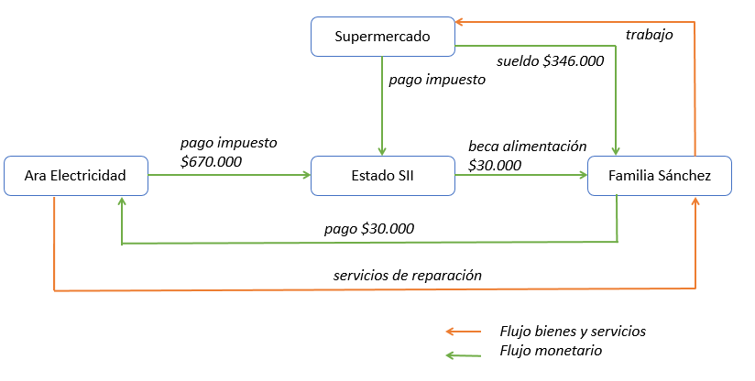
9. Según las siguientes instrucciones dadas construya un flujo circular de la renta con los datos entregados en el ejemplo. Recuerda:
Identificar los agentes económicos que están involucrados y cómo se relacionan a través de los servicios o la renta.
Señalar la dirección del flujo a través de flechas e indica a qué bien, servicio o factor productivo corresponden. Crear simbología para explicar el flujo monetario y real.
La empresa Ara Electricidad realiza unas reparaciones en la casa de la familia Sánchez por valor de $30.000. Ese mismo mes la empresa ingresa al SII los impuestos del trimestre por $670.000. Los hijos de la familia Sánchez reciben una beca de alimentación de $40.000 y cada mes ingresa en la familia, en concepto de sueldo de los padres que trabajan en un supermercado, $346.000. (8 puntos totales; Ver rúbrica al final del ejercicio)

Slide 15
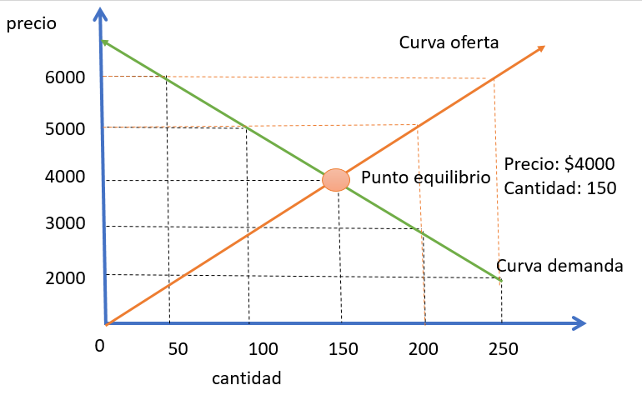
10. Lee atentamente el siguiente caso y resuelve:
Doña Josefa es dueña de un restaurante ubicado frente a una universidad. Entre los diferentes productos que ofrece se encuentra el menú económico. Ella decidió hacer un pequeño estudio acerca de la demanda de este menú para ver si era realmente rentable, variando el precio del menú durante una semana para saber cuál era la demanda dependiendo del precio. De este modo, comenzó vendiendo el menú a $2000 el día lunes, teniendo una demanda de 250 platos. Fue aumentando el precio en $1000 cada día, teniendo el día martes una demanda de 200 platos; miércoles 150 platos; jueves 100 platos; viernes 50 platos. A lo largo de la semana, sus deseos de ofrecer mayor cantidad de menús fueron creciendo en relación directa a al valor de este.
A partir de los datos presentados desarrolle las siguientes actividades (6 puntos totales; ver rúbrica anexa al final del ejercicio):
Grafique las curvas de oferta y demanda por los menús de Doña Josefa. Además, señala el precio y la cantidad de equilibrio (3 puntos)

Slide 16
Observando el gráfico, explique: ¿Qué ocurriría en el mercado si Doña Josefa situara el precio en $3000?; ¿y si lo sitúa en $6000? (3 puntos)
3000: exceso de demanda. El stock de productos será insuficiente para satisfacer las necesidades de todos los demandantes.
6000: exceso de oferta. Las personas no compraran todo lo que está en stock por el alto precio. Hay personas que no podrán acceder al servicio.

